Slide 1
2020
停车场 管理系统
Parking lot management system
第十一组
程序设计项目实践BPLF项目报告

Slide 2






项目选题 Project selection
01
在现代社会的高速发展中，
一套更加全面、更加智能的
停车场管理系统的重要性愈发显著。
To solve the parking lot problem in the challenging global society, we designed the Parking lot management system to extend
them to relieve the pressure of governor.

Slide 3
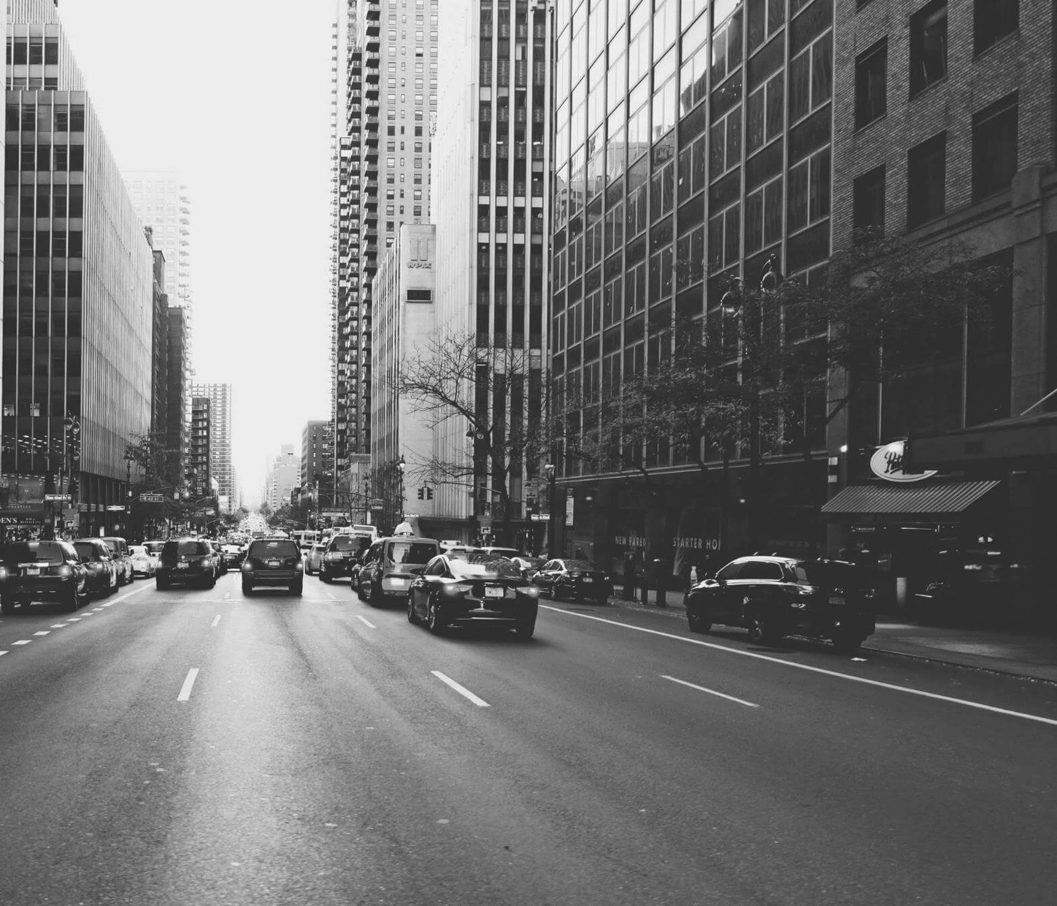
项目选题 Project selection
HEAVY TRAFFIC ON THE STREET
随着经济的高速发展和生活水平的不断提高，私家车的数量急剧增加，停泊问题也随之出现。与之相应的，停车场迫切地需要一套更加智能、更加科学的系统来录入和管理车辆、车位和车主等信息，以实现停车场管理系统化，帮助管理者、车主等不同用户轻松全面地了解停车场的相关情况。

Slide 4
需求分析 Requirements analysis
02
一套科学合理、全面高效的
停车场管理系统
需要具有哪些功能？
To solve the parking lot problem in the challenging global society, we designed the Parking lot management system to extend
them to relieve the pressure of governor.

Slide 5
需求分析 Requirements analysis
Solving the parking lot problem is challenging. It is necessary for civilization.
管理员与用户系统
车主信息查询系统
车位信息查询系统
计时收费套餐系统
管理员和用户可以分别通过用户名与密码登录停车场管理系统；用户可以查询车位状态、车辆信息以及停车收费情况；管理员除此之外还可以添加、修改或删除车位、车主以及车辆等信息，修改计时收费价格等。
在此系统上，登录者可以查询车主姓名、电话号码、所拥有车辆的车牌号及其车位的所在位置等相关信息。管理者可以根据来访者电话号码的查询结果判断是否准入，达到门禁系统的效果。
通过此系统，登录者可以查询车位分布，车位状态等相关信息，并通过可视化界面清晰地了解车位状态为空闲、出租或已售中的哪一种。
本系统提供三种计时收费套餐：分别以小时、天数和月数计时，不满一个单位的时间按一个单位时间计。用户所选套餐的单位时间越长，计时收费的平均费用也就越低，即优惠力度越大。

Slide 6
项目设计 Project Design
03
项目程序
所设计的主要函数
以及小组分工
To solve the parking lot problem in the challenging global society, we designed the Parking lot management system to extend
them to relieve the pressure of governor.

Slide 7
项目设计 Project Design
为了项目的实现，我们一共设计了二十余个函数。主要函数的分工如下：
欧坤楠
陈霆润
负责确定主题、编写主程序和初始化车位平面图
int main()
void initialize_location(char a[N][N])
负责头文件、函数分配和管理者登录
typedef struct
void manager_log_in(void);
赵之航
李玮杰
负责初始化车主信息、用户登录和文件处理
void initialize(truck_space parking[])
int search(truck_space parking[])
负责查询所有车主信息、车主门禁信息和熬夜肝PPT
void print_all(truck_space parking[])
void print_one_parking_info(){
杨振国
肖泊寒
负责删除信息以及索引
void delete_one(truck_space parking[], int number)
int search(truck_space parking[])
负责插入和计时收费
void Rental_fee(void){
void insert(truck_space parking[], int number);

Slide 8
项目实现与测试 Achieve and test
04
停车场管理系统
主要函数的部分代码展示
和实际输出效果
To solve the parking lot problem in the challenging global society, we designed the Parking lot management system to extend
them to relieve the pressure of governor.

Slide 9

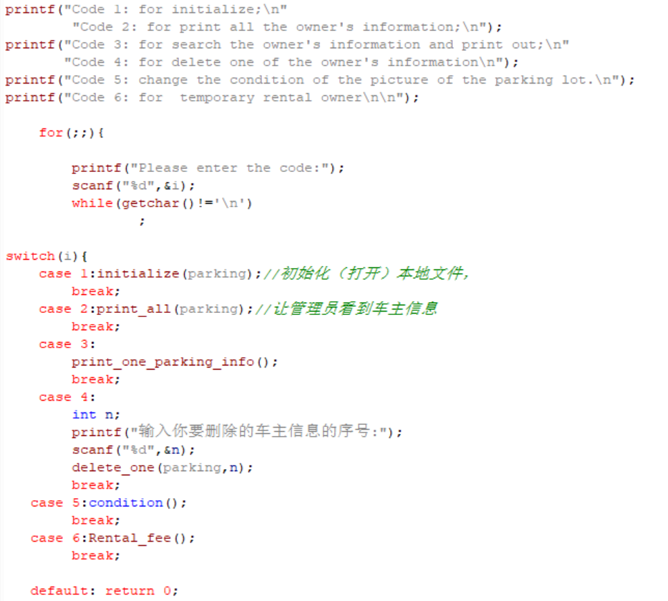
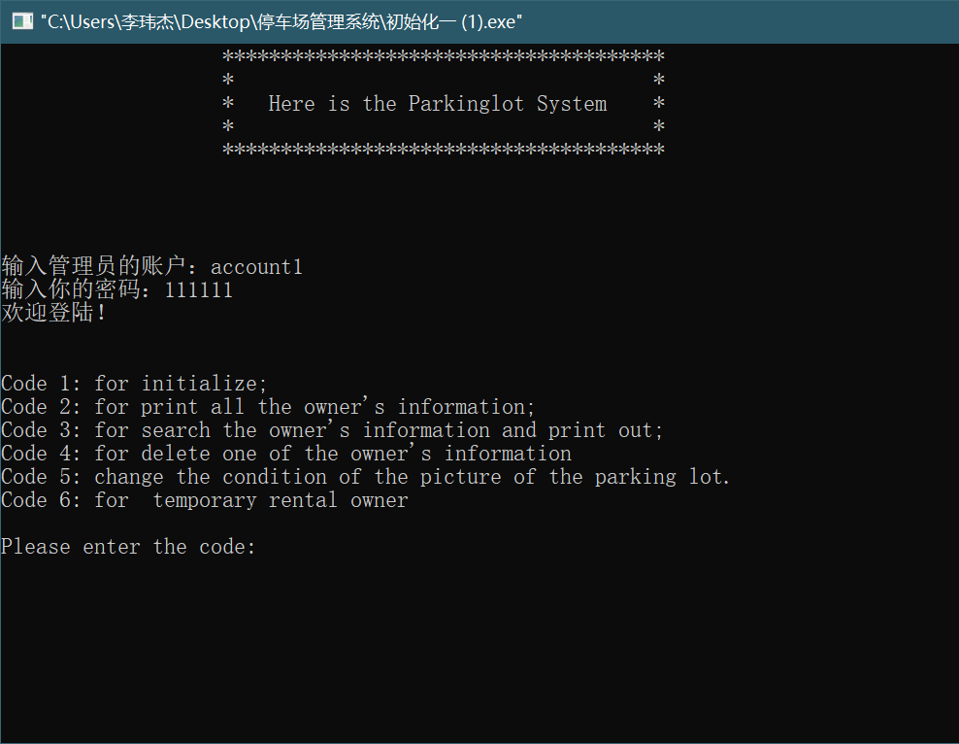
项目实现与测试 Achieve and test 欧
Solving the parking lot problem is challenging. It is necessary for civilization.

Slide 10
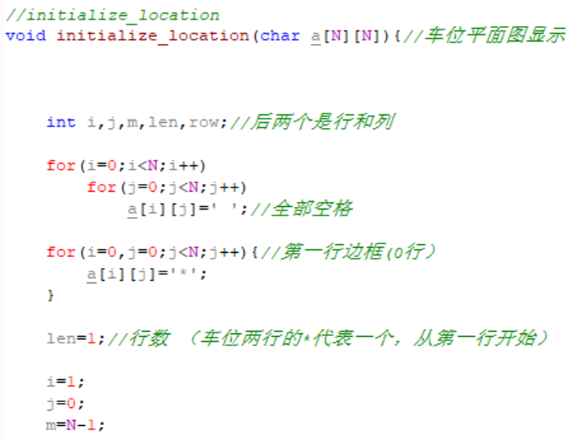
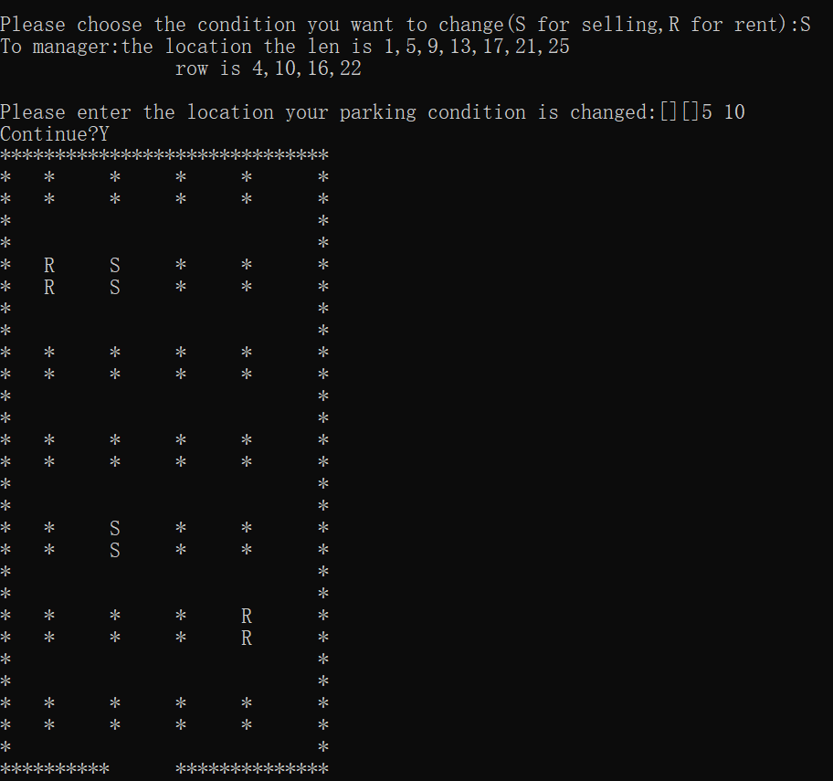
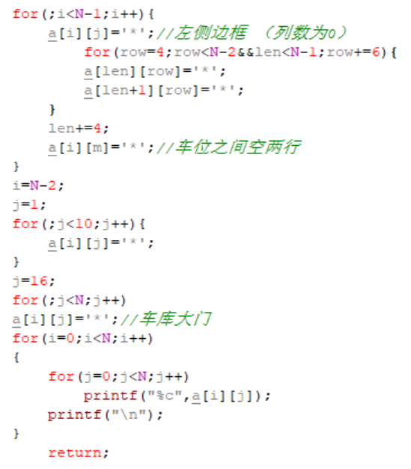
项目实现与测试 Achieve and test 欧
Solving the parking lot problem is challenging. It is necessary for civilization.

Slide 11
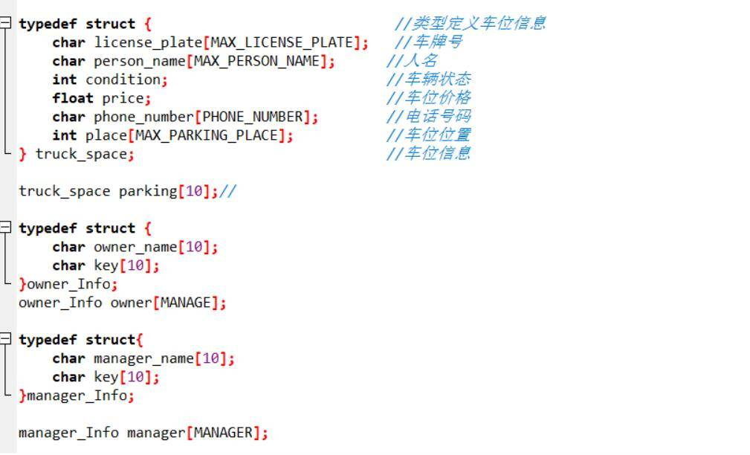
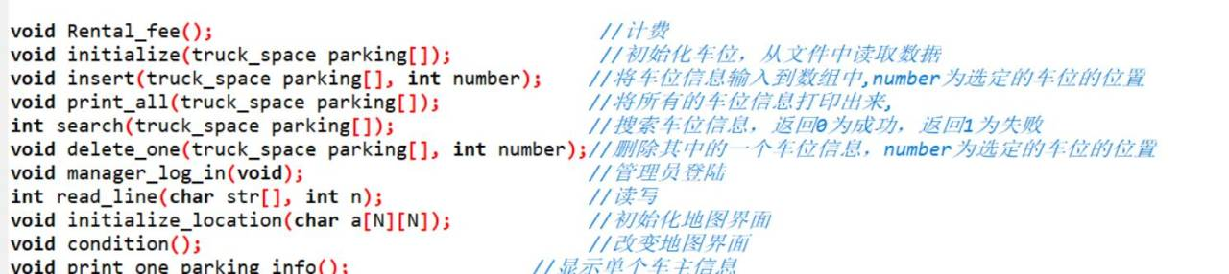
项目实现与测试 Achieve and test 陈
Solving the parking lot problem is challenging. It is necessary for civilization.

Slide 12
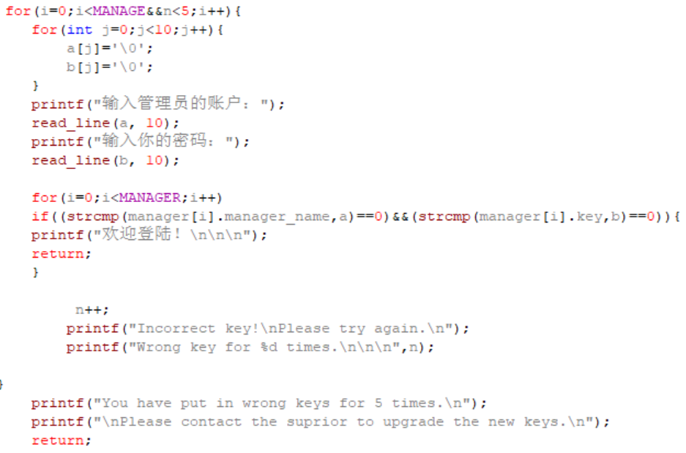
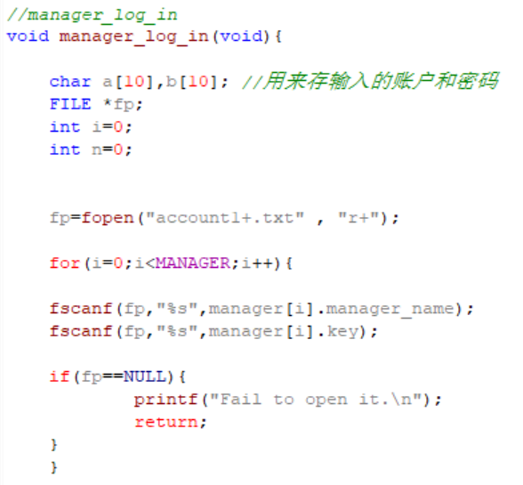
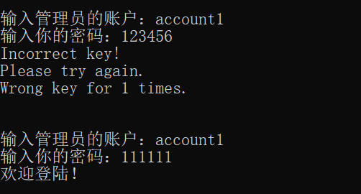
项目实现与测试 Achieve and test 陈
Solving the parking lot problem is challenging. It is necessary for civilization.

Slide 13
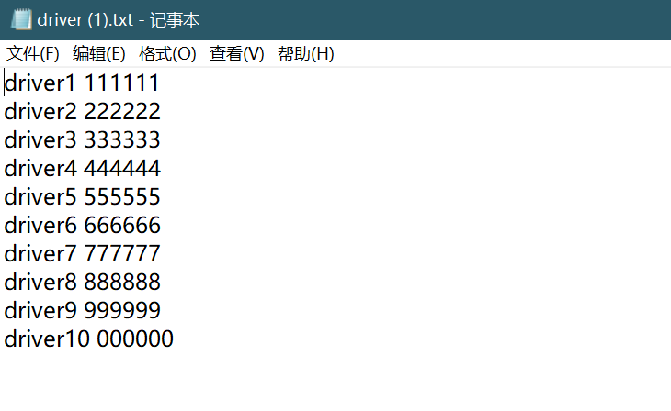
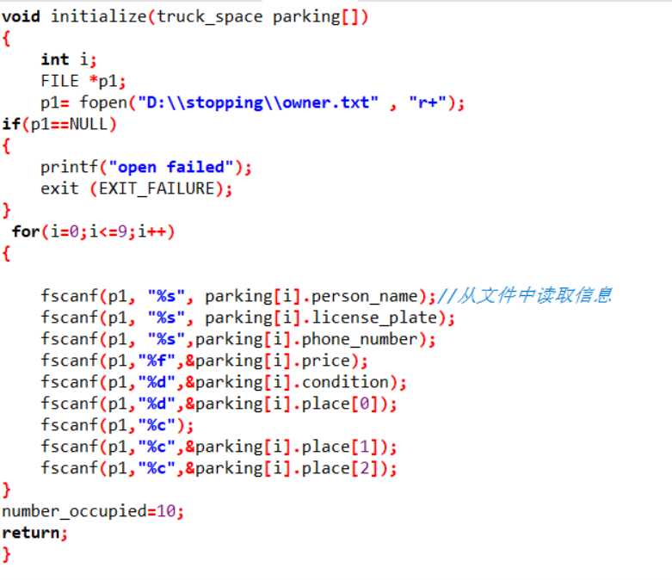
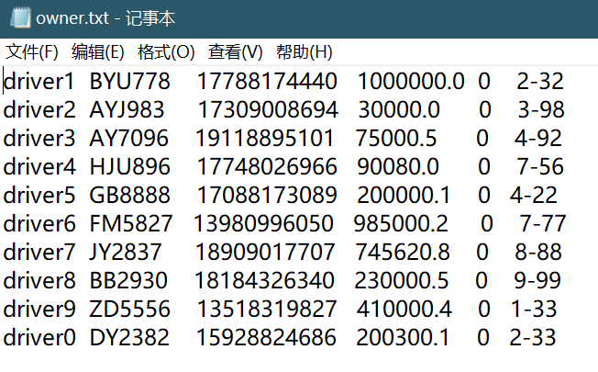
项目实现与测试 Achieve and test 赵
Solving the parking lot problem is challenging. It is necessary for civilization.

Slide 14
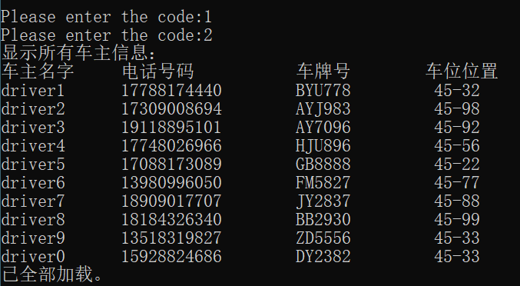
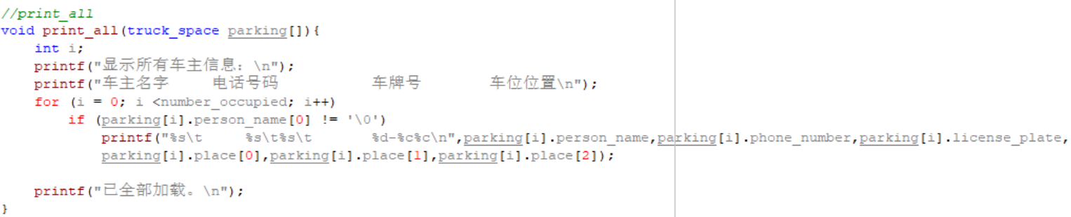
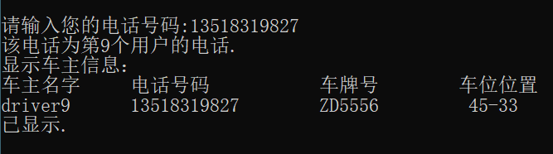
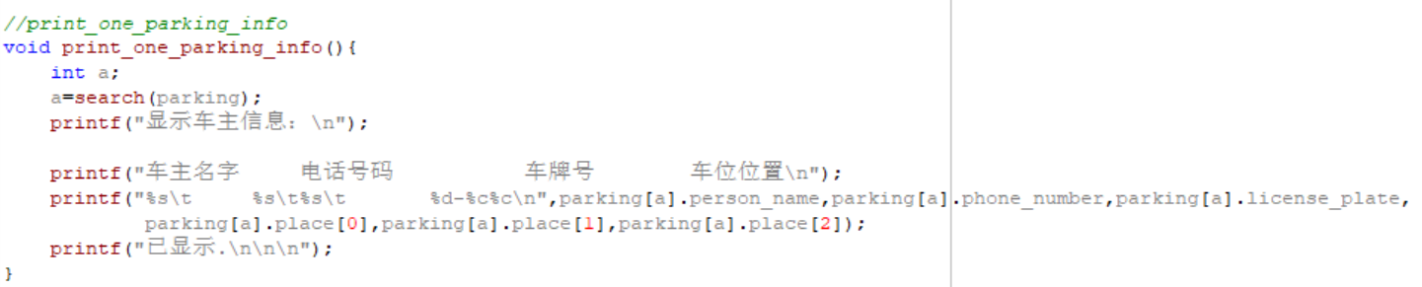
项目实现与测试 Achieve and test 李
Solving the parking lot problem is challenging. It is necessary for civilization.

Slide 15
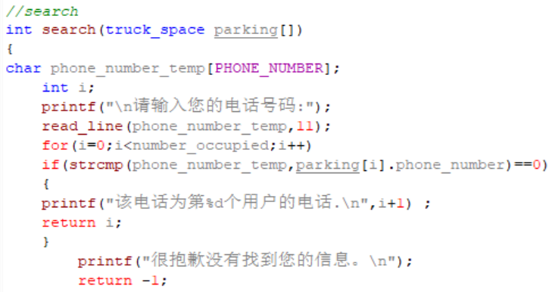
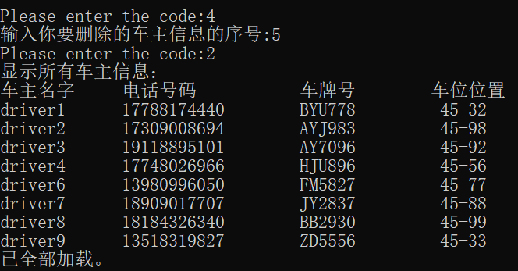
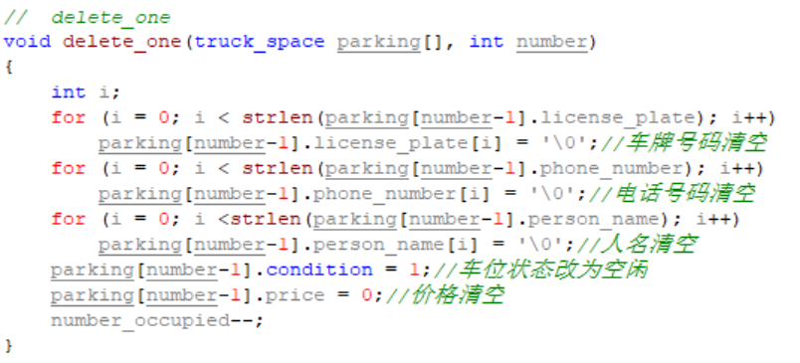
项目实现与测试 Achieve and test 杨
Solving the parking lot problem is challenging. It is necessary for civilization.

Slide 16
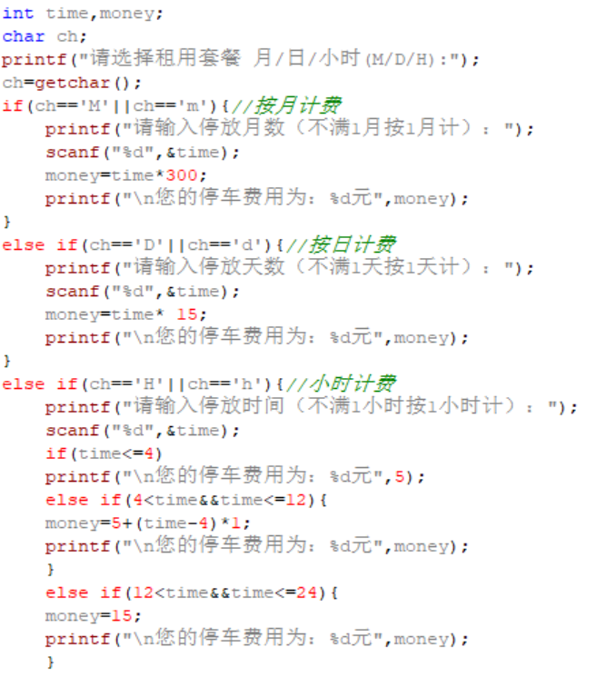
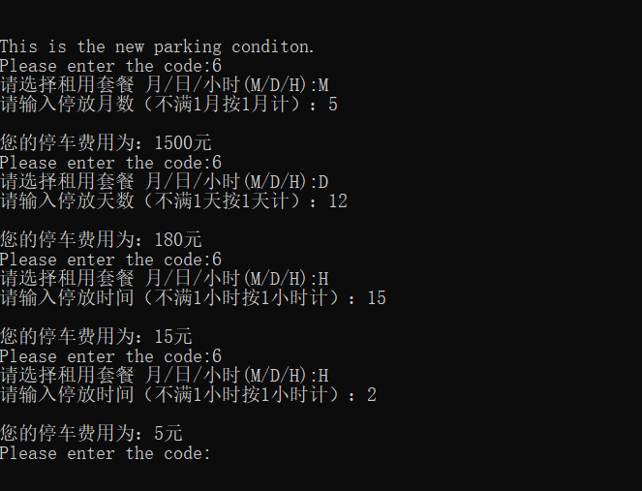
项目实现与测试 Achieve and test 肖
Solving the parking lot problem is challenging. It is necessary for civilization.

Slide 17
THANKS YOU 谢谢观看
鸣谢吴劲老师的悉心教学与指导
第十一组

